Slide 1
KIRIM KONGO KANAMALI ATEŞİ
(KKKA)

Slide 2
Kırım Kongo Kanamalı Ateşi
(KKKA) Nedir?
Kırım-Kongo Kanamalı Ateşi (KKKA), çoğunlukla keneler aracılığıyla hayvanlardan insanlara bulaştırılan mikrobik bir hastalıktır.
Ancak, hastalık hayvanlarda belirtisiz seyrederken insanlarda öldürücü olabilmektedir.

Slide 3
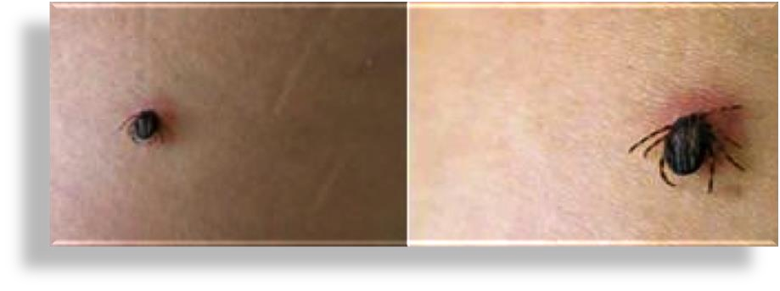
KKKA Nasıl Bulaşır?
– Daha çok vücudumuza kene tutunması ile bulaşmakla
birlikte;
Kenelerin çıplak elle çıkarılması ya da ezilmesi ile,
Hasta insanların kan gibi vücut sıvılarına temas
etmekle,
Mikrobu taşıyan hayvanların kanları, vücut sıvıları ve dokularına korunmasız temasla da bulaşabilir.

Slide 4
Kırım Kongo Kanamalı Ateşi
Keneler halk arasında yavsı, sakırga, kerni gibi isimlerle bilinmektedir.
Kenelerin yoğun olarak bulunduğu yerler özellikle hayvancılığın yapıldığı; orman kenarı parçalı arazi yapısına sahip çalı ve çırpılı alanlar ile otlakların bulunduğu yerlerdir.
Ülkemiz kenelerin yaşamaları için coğrafi açıdan oldukça uygun bir yapıya sahiptir.

Slide 5
Kimler Risk Altındadır?
Hastalığın görüldüğü bölgelerde yaşayan tarım ve hayvancılık ile uğraşan kişiler,
Kasaplar ve mezbaha çalışanları,
Veteriner hekimler,
Askerler,
Korunmasız olarak kamp ve piknik yapanlar,
KKKA hastaları ile temas eden sağlık personeli,
Laboratuvar çalışanları,
Hasta yakınları risk altındadır.

Slide 6
KKKA’nın Kuluçka Süresi Ne Kadardır?
Kuluçka süresi, mikrobun vücuda girmesinden sonra hastalık belirtilerinin başlamasına kadar geçen süredir.
Virüsün alınma
şekline bağlı
olarak 1-14 gün
kene
(Hastalığın
tutunma ile
kuluçka
süresi
tarafından müteakip
virüsün alınmasını
genellikle 1-3 gün en fazla 9 gün olabilmektedir. Enfekte kan ve vücut sıvılarıyla temas sonucu bulaşmalarda ise bu süre 5-6 gün, en fazla 13 gün olabilmektedir.)

Slide 7
KKKA’nın Belirtileri Nelerdir?
Yüksek ateş,
Baş ağrısı,
Yoğun halsizlik,
Kollarda ve bacaklarda şiddetli ağrı,
Bazen kusma, karın ağrısı veya ishal
Yüzde kızarıklık,
İlerleyen safhada vücudun değişik yerlerinde
kanamalar ,
Gövde, kol ve bacaklarda morluklar,
Burun kanaması, dışkıda ve idrarda kan görülebilir.

Slide 8
KKKA’dan Nasıl Korunulur?
Hastalığa sebep olan mikrobun bulaştırıcısı olan keneler uçmazlar, zıplamazlar; yerden yürüyerek vücuda tırmanırlar.
Tarla, bağ, bahçe, orman ve piknik alanları gibi kene
yönünden riskli alanlara gidilirken;
Kenelerin vücuda girmesini engellemek maksadıyla mümkün olduğu kadar vücudu örten giysiler giyilmeli,
Pantolon paçaları çorapların içerisine sokulmalı,
Ayrıca kenelerin elbise üzerinde rahat görülebilmesi için açık renkli kıyafetler tercih edilmelidir. Oturulacak yerlere de açık renkli örtü serilmelidir.
Hayvanların
üzerindeki keneye, hayvanların kan ve
idrarına çıplak elle dokunulmamalıdır.

Slide 9
KKKA’dan Nasıl Korunulur?
Riskli alanlardan döndükten sonra kene olup olmadığını görmek için vücudun ve elbiselerin her yerine dikkatlice bakılmalıdır. Vücudun özellikle diz arkası, koltuk altları, kulak arkası, ense, saç dipleri ve kasıklar dâhil kontrol edilmeli ya da ettirilmelidir.
Çocukların vücutları da mutlaka kene yönünden
kontrol edilmelidir.
Vücuda tutunan kene çıplak elle dokunmadan;
eldiven, bez ya da poşet ile çıkartılmalı,
kuruluşuna
çıkartılamıyorsa en yakın sağlık
müracaat edilmelidir.

Slide 10
Kene tutunmasından sonra 10 gün içinde
Ateş
Halsizlik
İştahsızlık Karın ağrısı Baş ağrısı Bulantı Kusma
İshal
şikayetleri ortaya çıkarsa hemen bir sağlık kuruluşuna başvurulmalıdır.

Slide 11
KKKA’dan Nasıl Korunulur?
Hastalık, hayvanlarda belirti göstermeden seyrettiğinden hayvanlar sağlıklı görünse bile hastalığı bulaştırabilirler. Bu sebeple hastalığın sık olarak görüldüğü bölgelerde bulunan hayvanların kan ve idrar gibi vücut sıvılarına çıplak el ile temas edilmemelidir.
Hastalığa yakalanan kişilerin kan, vücut sıvıları ve çıkartılarıyla hastalık bulaşabildiğinden, hasta ile temas eden kişiler gerekli korunma önlemlerini (eldiven, önlük, maske vb.) almalıdır. Hasta insan ve hayvanların kan, vücut sıvıları ile doğrudan temas eden kişiler ise kendilerini 2 hafta süreyle takip etmelidir. Halsizlik, iştahsızlık, ateş, kas ağrısı, baş ağrısı, bulantı, kusma veya ishal gibi belirtilerin görülmesi halinde derhal en yakın sağlık kuruluşuna müracaat etmelidirler.

Slide 12
KKKA’dan Nasıl Korunulur?
Hastalığın kontrolünde özellikle çiftlik
hayvanlarında kene mücadelesi önemli olduğundan hayvanlar, Tarım
teşkilatının
önerileri ve yardımları doğrultusunda kene ilaçları ile düzenli bir şekilde ilaçlanmalıdır. Kene mücadelesinde geniş çevre ilaçlamaları önerilmemektedir.
Kenelerin birçok çeşidi vardır. Ancak hangi kenenin hastalık yapıp yapmadığı anlaşılamayacağından tüm kenelere karşı aynı önlemler alınmalıdır.

Slide 13
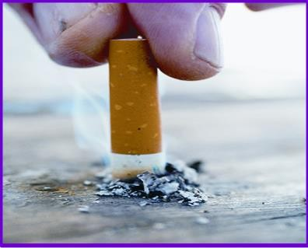
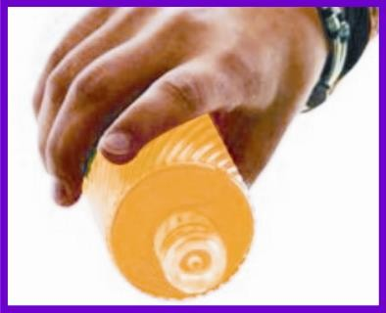
Yapılmaması Gerekenler!
Vücuda tutunmuş olan keneyi patlatmayın, ezmeyin, üzerine herhangi bir kimyasal madde (alkol, deterjan, sıvı sabun, gaz yağı, kolonya) kesinlikle dökmeyin ve üzerine sigara
bastırmayın.

Slide 14
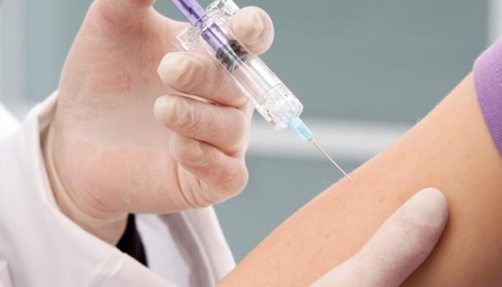
Kırım Kongo Kanamalı Ateşinin Aşısı Var mıdır?
Bu gün için etkinliği kanıtlanmış ve kabul
görmüş uygulanabilir bir aşısı bulunmamaktadır.
Ancak aşı geliştirme çalışmaları yoğun bir
şekilde devam etmektedir.

Slide 15
Kırım-Kongo Kanamalı Ateşinin Tedavisi Var mıdır?
Maalesef bugün için hastalığın kesin bir tedavisi bulunmamaktadır.
Tedavi, hastaya verilen destek tedavi ile
sağlanmaktadır.

Slide 16
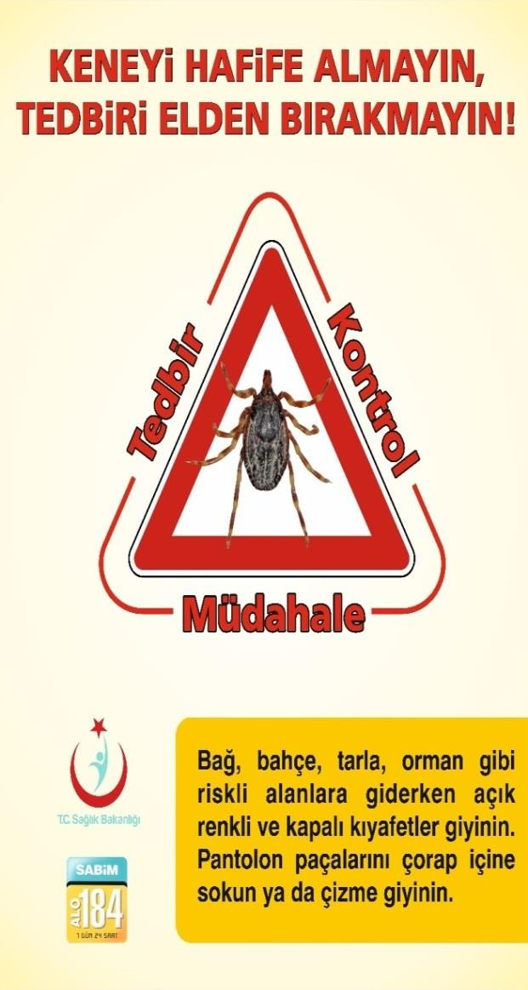

Slide 17
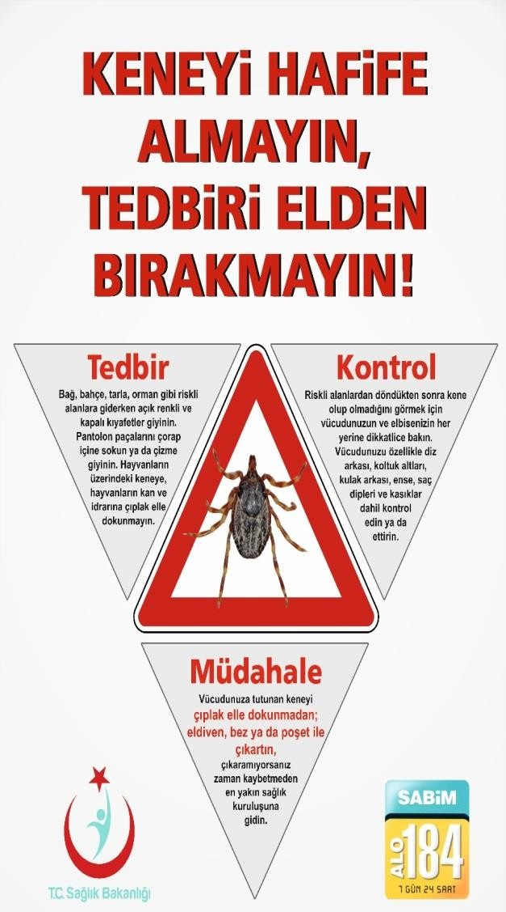

Slide 18
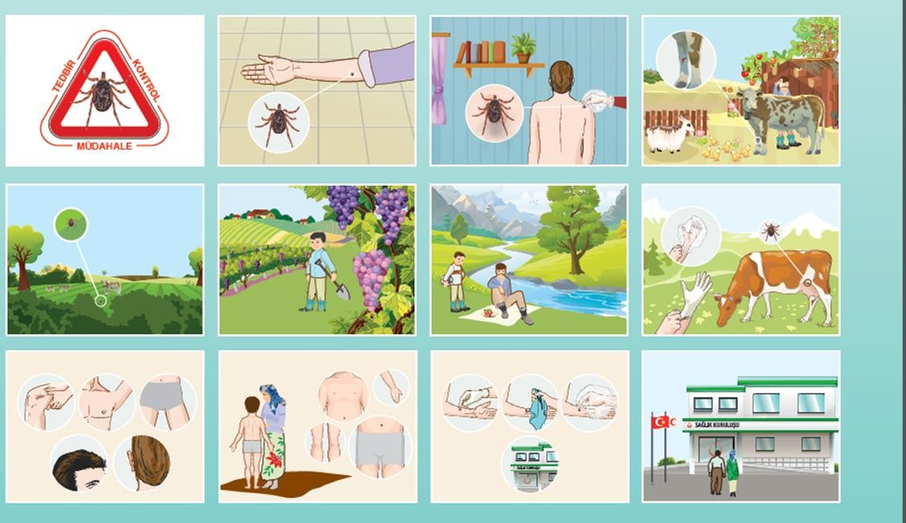
Teşekkür ederiz…..
Zoonotik ve Vektörel Hastalıklar Dairesi Başkanlığı

Slide 19
Keneyi Hafife Almayın, Tedbiri Elden Bırakmayın!
Kırım Kongo Kanamalı Ateşi ile ilgili belgesel filmine ve çocuklara yönelik animasyon filmine aşağıda yer alan
linkten erişebilirsiniz.
http://tv.thsk.saglik.gov.tr/index.php/component/contushdvideoshare/category/23

